Slide 1
Área Académica:
Tema:
Profesor: Periodo:
Arte Mexicano
ARTE COLONIAL
L.D.G. Nathaly Alfaro Flores Julio - Diciembre 2015

Slide 2
ABSTRACT
The following presentation, it is directed for the students of high school of the Subject of Universal Art, this presentation gives us a very precise approach of what represents the Colonial Art in Mexico, as well as some architectural characteristics that represent this stage in the country.
KEY WORDS
COLONIAL ART, ARCHITECTURAL, MEXICO

Slide 3
La siguiente presentación es dirigida para estudiantes de Preparatoria de la Asignatura de Arte Universal, esta presentación da un preciso acercamiento de cómo se representa el Arte Colonial en México, así como algunas características arquitectónicas que representan esta etapa en el país.

Slide 4
UNIDAD IV
Tema:
“ARTE
COLONIAL”

Slide 5
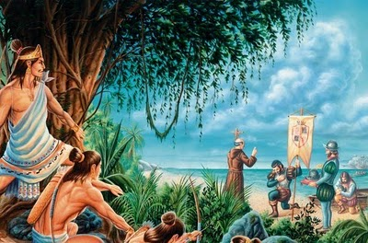
Antecedentes geográficos,
Históricos y culturales
El arte colonial es el que se desarrolla en América durante el periodo de ocupación española, es decir, desde que Cristóbal Colón descubre el continente hasta que alcanza su independencia

Slide 6
Durante este periodo, el territorio de nuestro continente estaba dividido en colonias dependientes del imperio español, lo que permitió el paso del arte barroco de España al nuevo mundo.
El arte jugo un papel determinante para difundir las ideas religiosas a la vez le sirvió para combatir las creencias y practicas de las religiones indígenas.
Los centros mas importantes fueron: México, Perú y ecuador, donde la influencia del arte barroco español, especialmente los estilos churrigueresco, herreriano y mudéjar, mezclados con elementos indígenas, configuraron un arte singular expresado en arquitectura, escultura, pintura y orfebrería

Slide 7
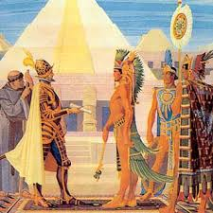
La conquista
Hernán Cortés partió de Cuba hacia los nuevos territorios descubiertos, llegando a costas mexicanas al actual estado de Tabasco recibió como obsequio una indígena llamada Malintzin, quien sabía español.
Esta mujer desde entonces sería su intérprete.
Al llegar a lo que hoy es Veracruz fundó la Villa Rica de la Vera Cruz, en 1519.

Slide 8
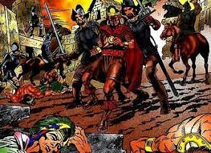
Se enteró de la existencia de una gran, rica y poderosa ciudad: Tenochtitlan
Moctezuma recibió a Cortés, brindándole hospedaje; sin embargo, el español le correspondió apresándolo.
Cortés había decido no informar al gobernador de Cuba de sus conquistas.
Durante la ausencia de Cortés los soldados mataron a muchos mexicas, así que estos decidieron acabar a los españoles y a sus aliados.
“Batalla de la Noche triste”
El ataque y sitio duró 75 días, al final –por falta de agua y alimentos y por la superioridad de las armas de fuego españolas–, la ciudad finalmente cayó el 13 de agosto de 1521.

Slide 9
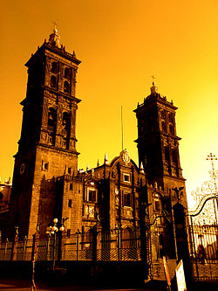
ARQUITECTURA
Rasgos Góticos
Se desarrolló principalmente fue de signo religioso:
por orden real, el primer edificio que se debía
construir en cualquier nueva ciudad debía ser una
iglesia.
Las diversas órdenes religiosas rivalizaron en cuanto a dimensiones y decoración de sus construcciones: los agustinos, dominicos y franciscanos fueron los que realizaron edificios más monumentales y ornamentados, como los conventos de Acolman, Actopan y Yuriria.
Catedral de Puebla

Slide 10
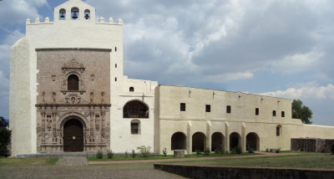
Ex convento de acolman
Es un complejo arquitectónico religioso, construido por la Orden de San Agustín a partir de 1539, es poseedor de la fachada considerada por los especialistas en historia del arte, como la joya del plateresco en América. La pintura mural es de las más tempranas en ejecutarse en América continental.

Slide 11
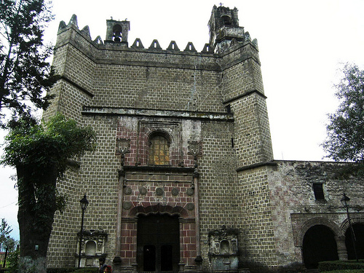
convento de HUEJOTZINGO
Significado Náhuatl “Sauces pequeños”
*Convento Franciscano
*Estilo Plateresco
*Construcción 1526 -1570 por Fray Juan de Alameda
*Dimensión del atrio 14,400 m2
*Columnas clásicas
*Cordón Franciscano
*Mural fresco “Los encapuchados”

Slide 12
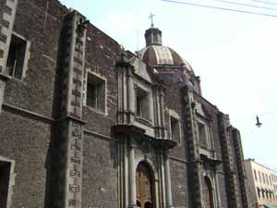
convento de SANTA INÉS

Slide 13
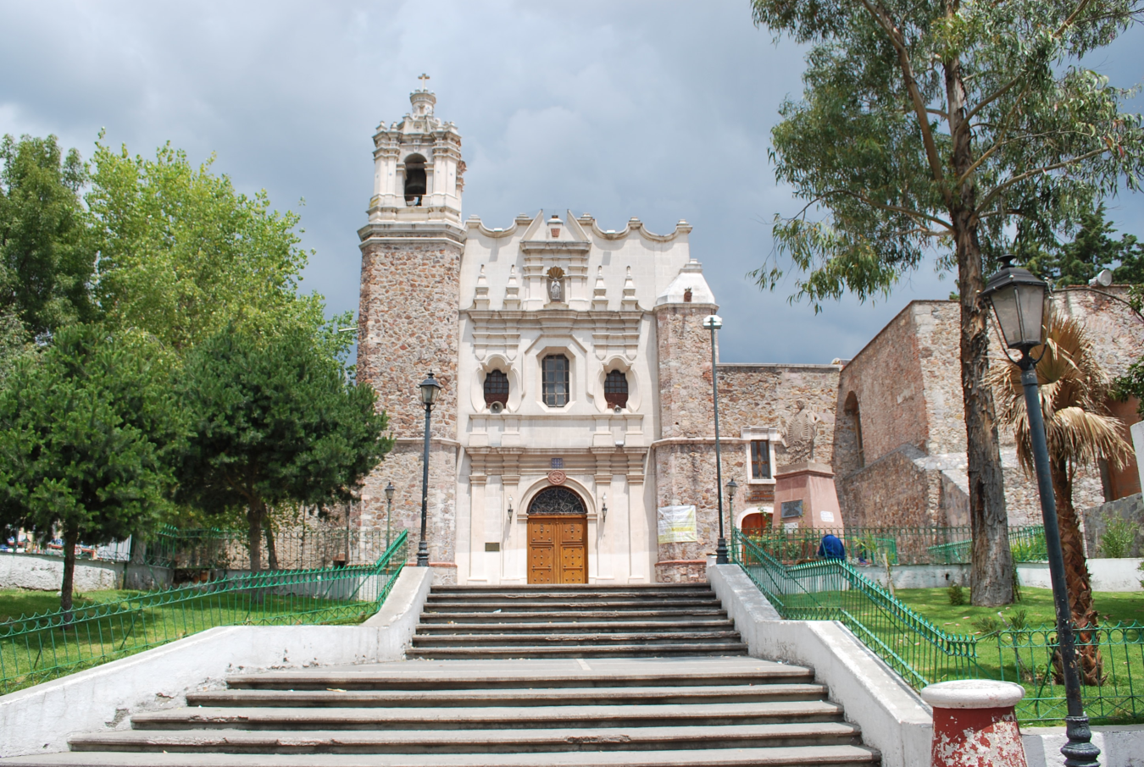
SAN FRANCISCO
Altar barroco
Edificado a finales del siglo XVI y modificado en el XVIII para cubrir las necesidades de los franciscanos del Colegio Apostólico de Propaganda Fide.
Planta octagonal, en cuyos muros subsisten los grandes lienzos que retratan diversos temas franciscanos.

Slide 14
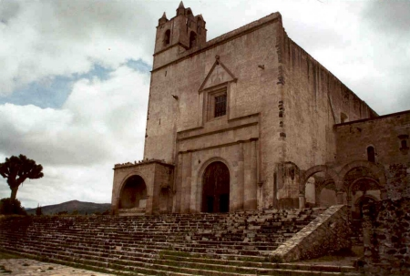
EX CONVENTO DE EPAZOYUCAN

Slide 15
Pinturas murales policromadas con escenas de la Última Cena, Ecce Homo y él Tránsito de la Virgen.
Contiene piezas realizadas en cerámica, obsidiana, lítica y fibras vegetales.
El edifico comenzó a construirse por los frailes franciscanos y fue concluido alrededor de 1540 por los agustinos. Fray Juan de Grijalva, cronista de la orden de San Agustín
El conjunto conventual se asienta en tres niveles distintos: terraplén (desnivel de un terreno con cierta pendiente), atrio e iglesia-convento.
Se edificó con restos de un centro ceremonial prehispánico del que aún se pueden apreciar ciertos vestigios.
Los estilos arquitectónicos que podemos apreciar en este interesante inmueble colonial son el románico (sentimientos (patrióticos, religiosos e inspirados en la naturaleza), pasiones, emociones, mudéjar y plateresco con muchas aportaciones de la visión indígena

Slide 16
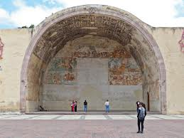
EX CONVENTO DE actopan
Uno de los mayores atractivos del conjunto es la capilla abierta que tiene bóveda de medio cañón y un claro de 17 metros de altura, su interior se encuentra decorado con pintura mural de marcado sincretismo religioso con escenas del Génesis y el Juicio Final.

Slide 17
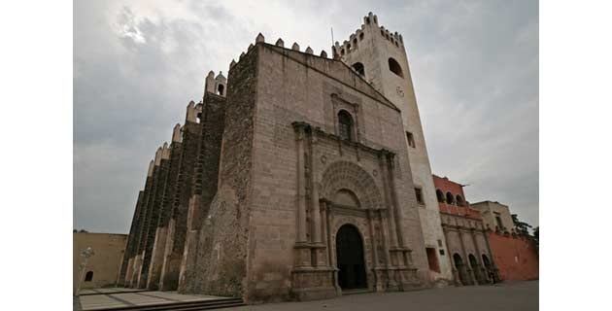
La orden de los agustinos fundó el convento de Actopan en el año de 1546, la dirección de la obra se le atribuye a fray Andrés de Mata. Su portada es de estilo plateresco y su claustro combina los estilos gótico y renacentista.
Esculturas y pinturas de los siglos XVI al XIX, que representan diversos santos, ángeles, escenas bíblicas y advocaciones de María. Elaborados con técnicas como estofado en madera, pasta de caña de maíz y óleo sobre tela.

Slide 18
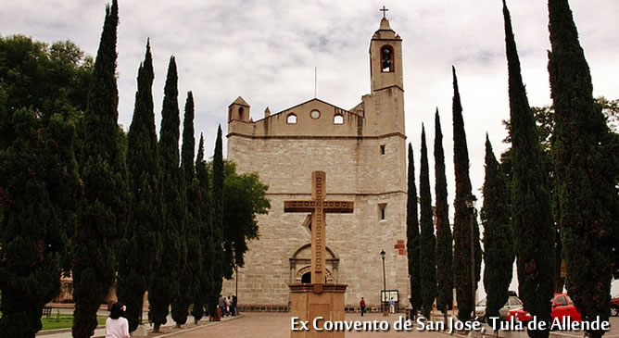
EX CONVENTO DE tula

Slide 19
Convento franciscano
Al fondo de un atrio almenado destaca el templo monumental con su torre campanario. Sobresalen de inmediato los pesados contrafuertes rematados con garitones , una especie de pequeños refugios donde se resguardaban los centinelas (soldados que estaban en vigilancia); notable es también el pretil (barrera que se colocan al costado de una plataforma para sostenerla) almenado sobre toda la cubierta del templo.
Columnas adosadas (Conjuntas) de orden corintio (caracterizada por un capitel (parte superior de una columna) adornado por hojas) y rematada con un frontón semicircular, destaca el profundo óculo hexagonal del coro.

Slide 20
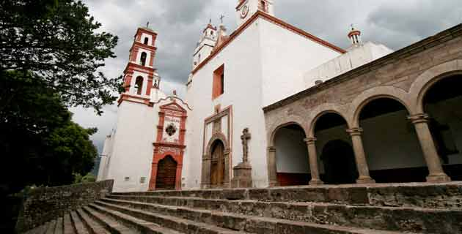
EX CONVENTO DE tepeapulco
En una de sus celdas vivió y escribió el ilustre fray Bernardino de Sahagún
El conjunto religioso se fundó sobre un Teocalli por la orden de los franciscanos en 1528, su primer guardián fue fray Andrés de Olmos, cuenta con varios anexos importantes, como el templo y la capilla de Jesús el Nazareno.

Slide 21
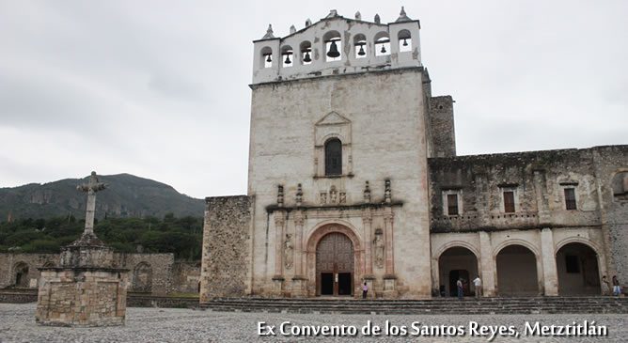
EX CONVENTO DE metztitlán

Slide 22
Orden Agustina
La iglesia impresiona por la altura de sus muros y la elegancia de su bóveda corrida
Notable el friso ornamental, de unos dos metros de alto, con querubines, elementos vegetales, cabezas de aves y dragones, alternando con escudos agustinos
Renacentista
Los motivos del claustro son más complejos, incluyendo escenas del sacrificio de Isaac, la serpiente de bronce y la Paciencia, Castidad y Fortuna, en el cubo de las escaleras.
Otros detalles son dignos de mención: unas gárgolas labradas en forma de animales en actitud de ataque, en la parte superior del convento; una piedra de forma circular simbolizando al mundo en llamas

Slide 23
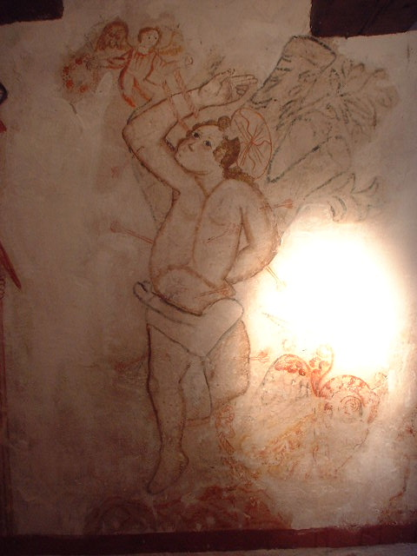
Arte tequitqui
El arte tequitqui es el arte que nació al momento de enseñarse la religión cristiana a los indígenas, al usarlos como mano de obra para la creación de obras cristianas o conventos. A estos indígenas se les permitía usar algunos de sus cánones y la influencia de su cultura para la creación de este.
En el arte tequitqui se mantenían símbolos indígenas e íconos.
Es una expresión artística original que surge de la fusión de dos culturas. Gracias a esto, se creó este nuevo y único arte mexicano
.
Pintura del claustro de Oxtoticpac, Estado de México

Slide 24
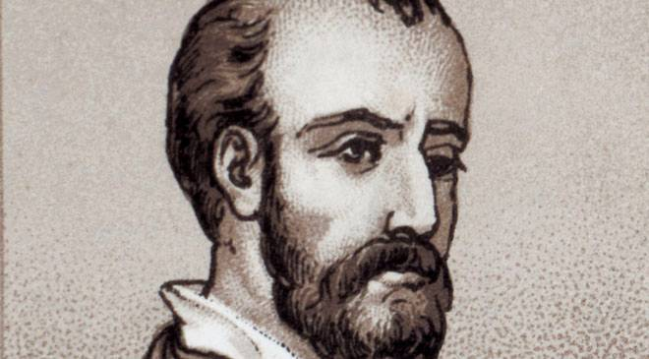
Bernal díaz del castillo

Slide 25
*Conquistador y cronista español (Medina del Campo, Valladolid, h. 1492 - Guatemala, h. 1585).
*Por tres años estuvo al servicio de Diego Velázquez en Cuba hasta que se le incluyó en la expedición de Hernán Cortés
Vivió la llamada «Noche Triste» y peleó por la toma de México-Tenochtitlán.
Díaz del Castillo escribió su propia versión en la crónica titulada Historia verdadera de la conquista de la Nueva España, en la que, con sencillez, hizo un extenso relato épico en el que resaltó el papel de los soldados españoles y reconoció con respeto la defensa heroica de los indígenas. Díaz del Castillo murió en Guatemala en 1585 y su obra no fue publicada hasta 1632.

Slide 26
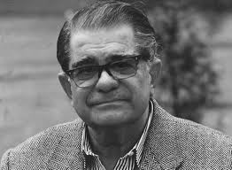
Miguel león portilla

Slide 27
Miguel León-Portilla es un antropólogo e historiador mexicano, principal experto en materia del pensamiento y la literatura náhuatl.
Es un intento por recopilar algunos de los principales escritos indígenas de los primeros años después de la caída de Tenochtitlán.
La idea es presentar un panorama amplio del modo en que los mesoamericanos vivieron la Conquista de México. Bajo esa premisa, León-Portilla acude a varias fuentes escritas en náhuatl algunas de ellas traducidas al español por Ángel María Garibay K.; entre los más importantes documentos que son antologados por León-Portilla se encuentran el códice florentino, los Anales de Tlatelolco y los Cantares Mexicanos

Slide 28
REFERENCIAS BIBLIOGRÁFICAS
http://www.antorcha.net/biblioteca_virtual/historia/bernal/indice.html
http://www.peybur.com/las-ordenes-religiosas.html

